Slide 1
Распознание дефектов дорожного покрытия
сделано с любовью

Slide 2
КОМАНДА
1
3
2
5
Данилова Анастасия
Михайлов Артём
владелица двух котов и
йога-тичер
никогда не ПИЛ алкоголь
Поляков Евгений
Кузьмин Дмитрий
4
ненавидит сыр и молоко,
но любит йогурты,
но не ест сметану,
но пьёт кофе с молоком,
но не пьёт кефир,
но любит пиццу с сыром,
но ненавидит творог,
но коровы милые,
но любит шоколад,
но не любит сладкое,
но
его желудочный сок способен растворить цинк
Семенов Иван
серьезный ДЯДЬКА

Slide 3
ЦЕЛЬ
Создать автономную систему распознавания состояния дорожного покрытия

Slide 4
Данные
Набор данных
Обработка признаков
Ровная дорога (~ 6 мин)
Плохая дорога (~4 и 1,5 мин)
Стандартизация
Понижение размерности (PDA)
Облако точек

Slide 5
Наши успехи
1. разработка концепции решения. Анализ датасета.
2. разработка и обучение модели ИИ для анализа дорожного покрытия (выделения хороших и плохих дорог) и кластеризации плохих дорог.
3. проработка карты: на ней по координатам будем метками указывать участки дороги, нуждающиеся в ремонте.
:( не выполнено - внедрение наработок в систему ROS2.
«Безнадёжно — это когда на крышку гроба падает земля. Остальное можно исправить.»
— Джейсон Стэтхэм

Slide 6
Скринкаст работы()

Slide 7
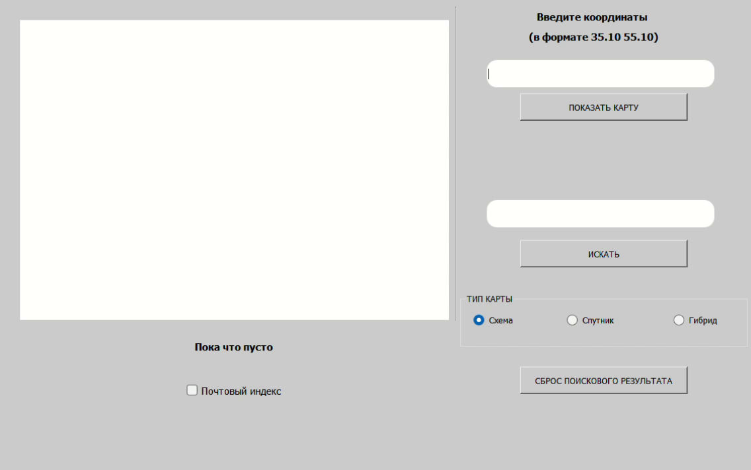
Скринкаст (работа с картами)

Slide 8
Конкурентые преимущества
Блочная структура проекта | Метод проектирования, при котором каждый компонент программы является независимым звеном.
Точность модели | Хорошии метрики на тестовой и обучающей выборке
Интерфейс с картой | Удобное и наглядное решение для взаимодействия с пользователем
Работа в реальном времени | Решение не требует мощных ресурсов и больших затрат по времени
Масштабирумость и перспективы развития | Существует множество концепций по улучшению и дороботки продукта

Slide 9
Перспективы развития проекта
ИИ
Интеграция
Работа с данными (разбивка, увелечение)
Другие модели МО
Интегрировать карты и модель в систему ROS
Видеопоток
Система приоритетов
Использование видеопотока с робота
Покажет какое дорожное покрытие сильнее нуждается в ремонте

Slide 10
Спасибо!
С удовольствием ответим на ваши вопросы!
Please keep this slide for attribution

